Slide 1




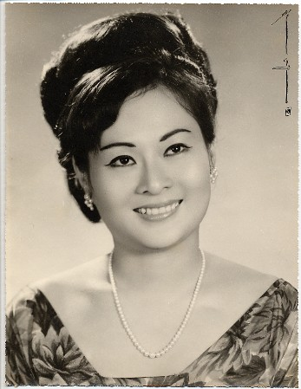


Có Những (bài 2)
Cao Minh Nguyệt
Las Vegas 02/21/2012

Slide 2
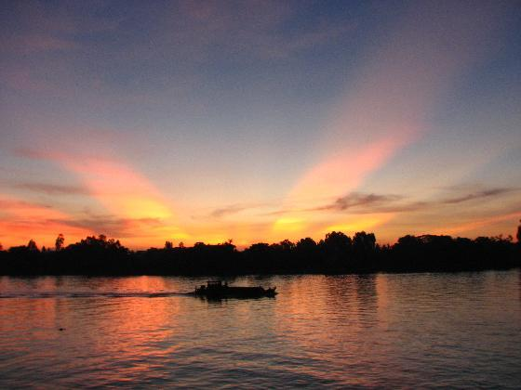
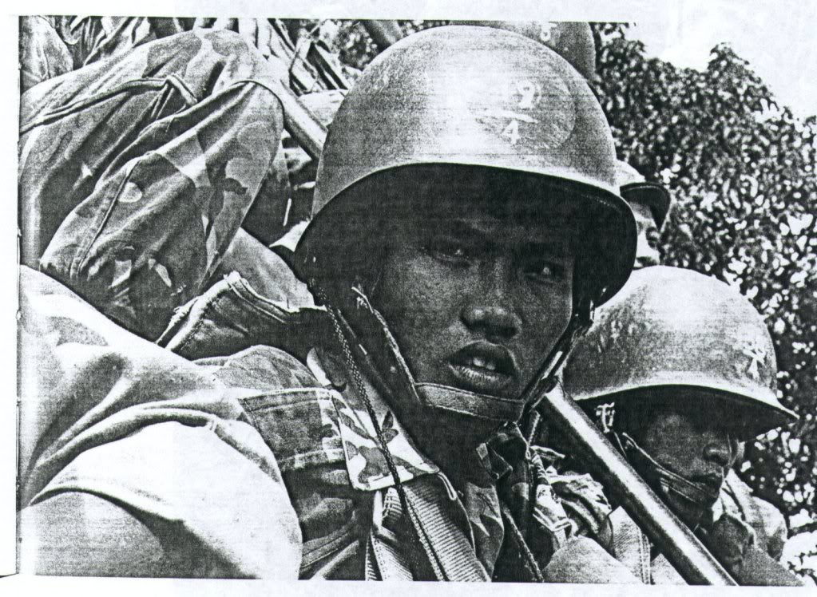
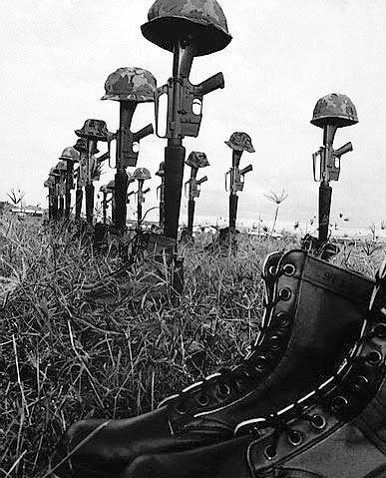
Có Những (bài 2)
Có những linh hồn luôn ớn lạnh
Một ngày lang bạc gánh đau thương
Đêm đêm mơ mãi đời chinh chiến
"Tìm một san hà mất cuối phương" ̣(câu thơ mượn của một thi sỉ mà tôi không nhớ tên)

Slide 3
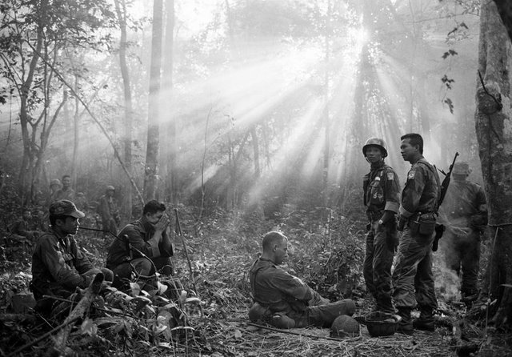
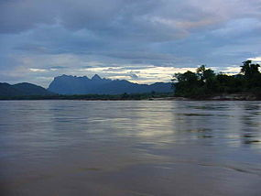
Có những chàng trai đang độ xuân
Mộng ước yêu đương chửa một lần
Đã phải lên đường xông chiến trận
Ơn nhà nợ nước tiếc gì thân.

Slide 4
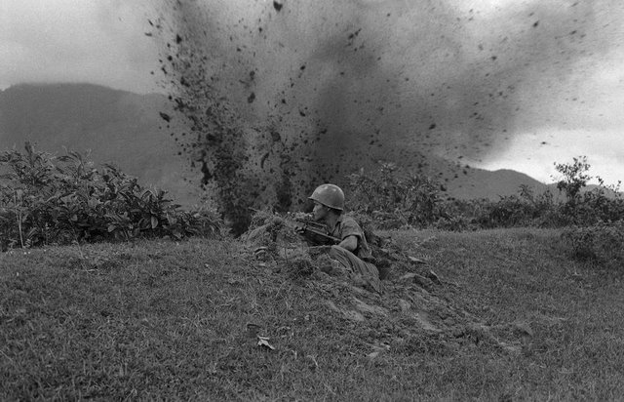
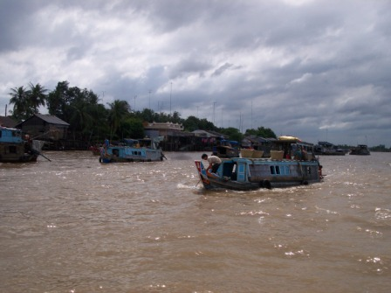
Rồi trong binh chủng em gặp anh
Gắn bó nhau như lá với cành
Không cùng huyết quản nhưng chung cảnh
Vào sinh ra tử họa cầm canh

Slide 5
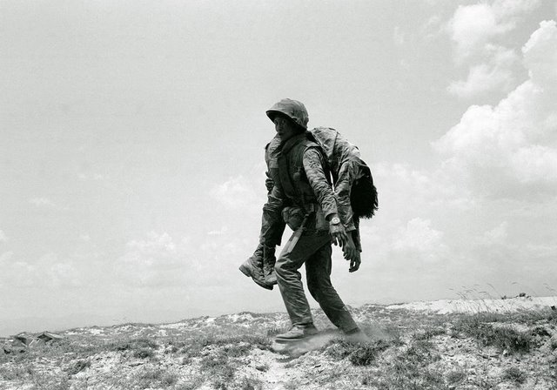
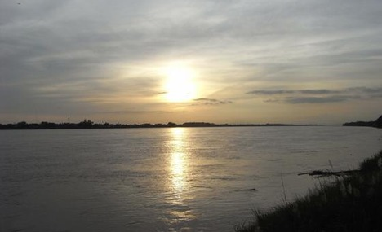
Để rồi một sớm kia anh đã
Ngã gục bên đàng chốn ải xa
Nợ nước đời trai anh đã trả
Xác thân vùi nấm mộ không hoa

Slide 6
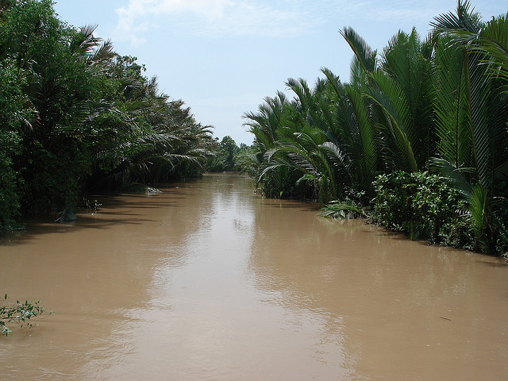
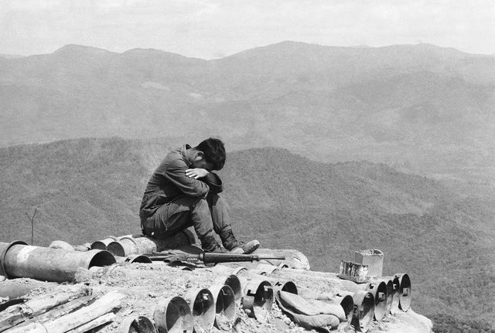
Còn lại bơ vơ đứa bạn hiền
Vẫn còn phải chiến đấu triền miên
Phải còn trả nợ trai thời loạn
Cô độc đêm dài với nỗi riêng.

Slide 7
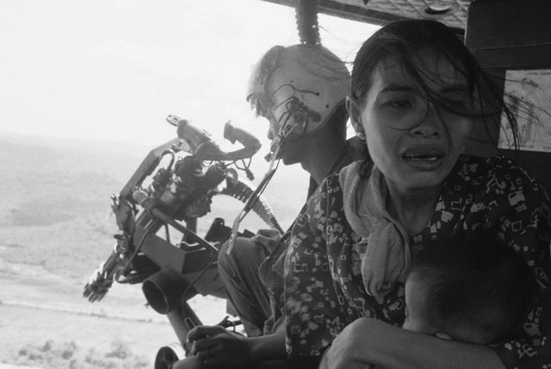
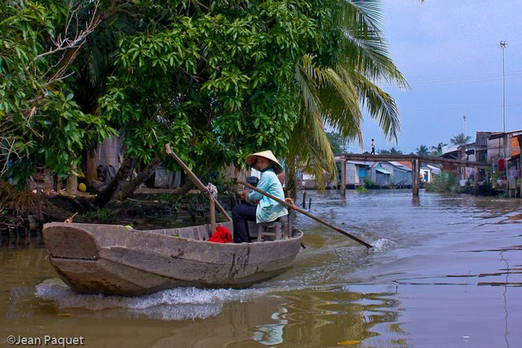
Có những người con, mẹ đã mờ
Với người vợ trẻ, với con thơ
Với đàn em dại, cần nâng đỡ
Vị quốc, anh đành dẹp ước mơ.

Slide 8
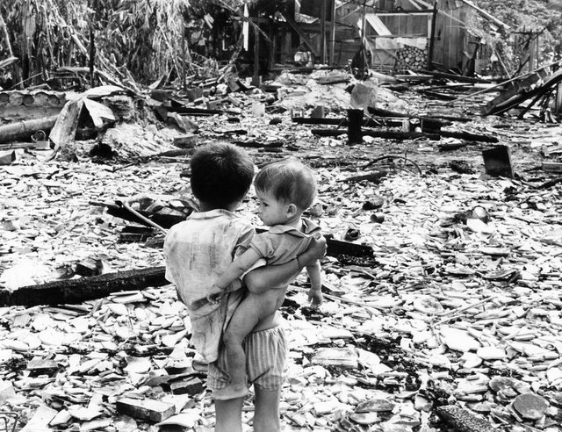
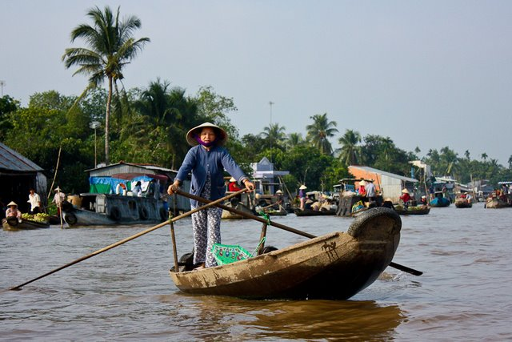
Ngày đi con út còn măng sữa
Nay đã lên năm, tuổi dại khờ
Mẹ già sớm tối nhìn ra cửa
Đợi đứa con về, mắt hỏm khô

Slide 9
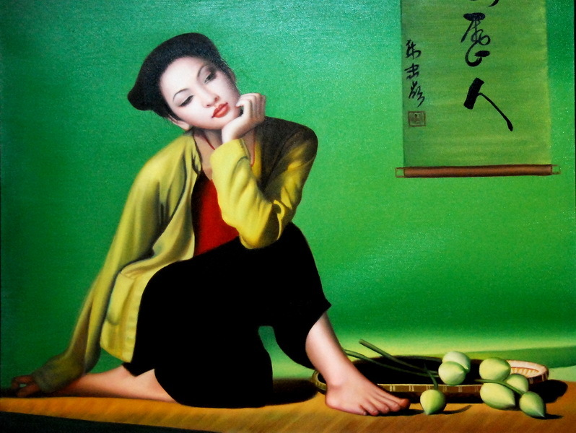
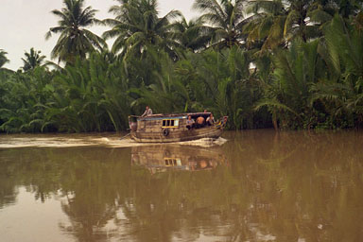
Vợ khi xưa, đài các mỹ miều
Cung cầm phong nguyệt lắm người yêu
Quỳnh Nương-Phạm Thái in như đã
Định mệnh dành cho kiếp nhiễu điều

Slide 10
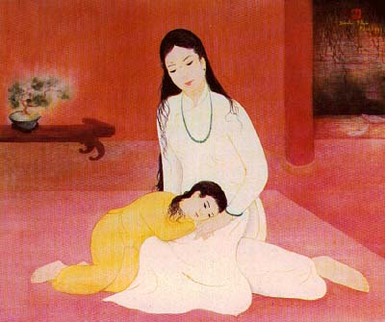
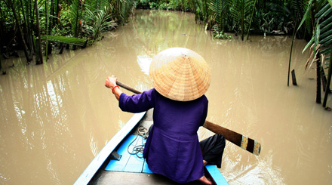
Chinh phu ruổi ngựa màn đêm xuống
Thiếp cố ngăn cầm giọt lệ tuôn
Yêu nhau tất phải cùng tâm hướng
Kiêu hảnh vì chàng, ngạo gió sương.

Slide 11
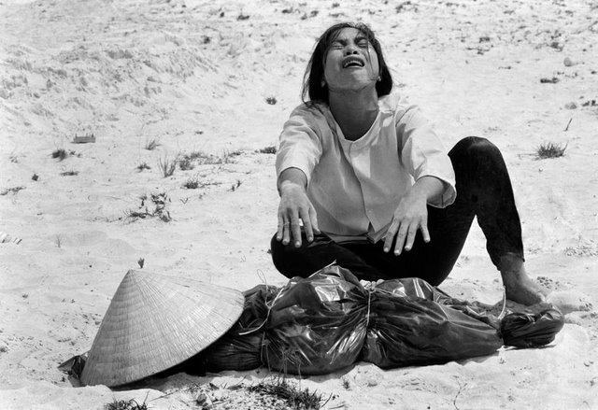
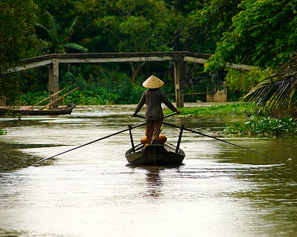
Có những gia đình ngập tóc tang
Cha, con, em, chị biệt mây ngàn
Hay đà ngã gục nơi tiền chiến
Xương máu mình đắp vá giang san

Slide 12
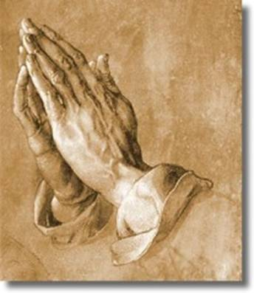
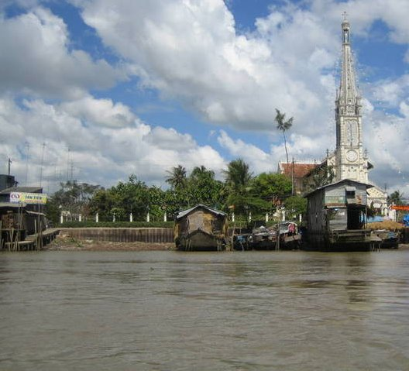
Con cúi đầu van lạy ơn trên
Cho chí người đi mãi vững bền
Cho người ở lại lòng son sắt
Cho nước non mình đỡ bấp bênh

Slide 13
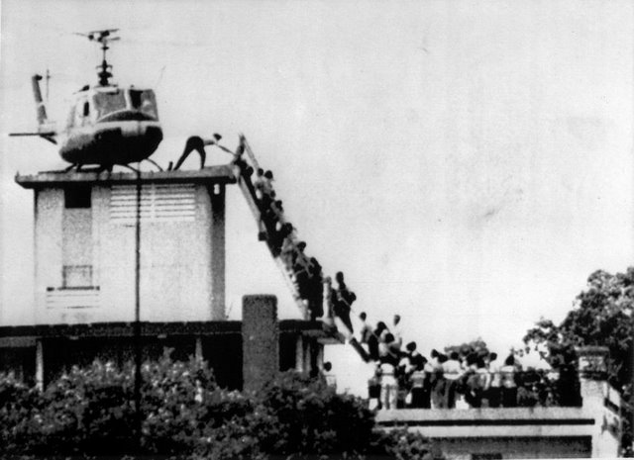

Hàng vạn người ra đi đất lạ
Hàng ngàn người biệt tích rừng xa
Hàng muôn xác liệm lòng sâu bể
Đợi ngày ta hát khải hoàn ca.

Slide 14
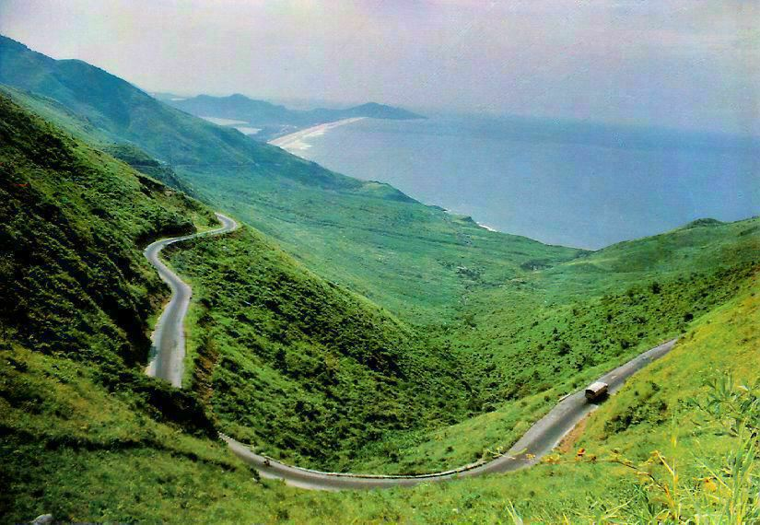
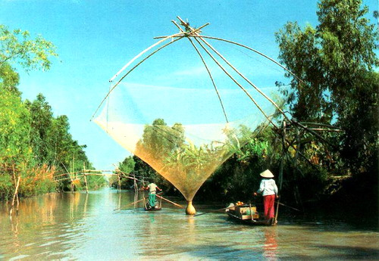
Ơi Việt Nam! Ới đất Thăng Long!
Việt Nam yêu dấu của muôn lòng,
“Xa quê mới biết tình ly biệt
Mòn mỏi phương trời chuyện nhớ mong.”(“ “hai câu thơ
mượn của một thi sỉ mà tôi không nhớ tên)
Cao Minh Nguyệt
Las Vegas 02/21/2012

Slide 15
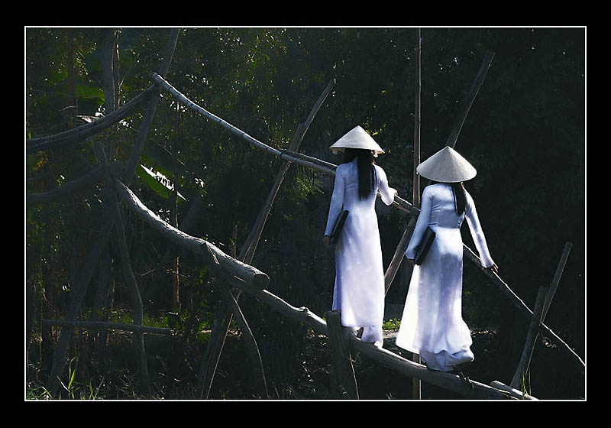

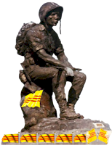
CÓ NHỮNG (bài 2)
Có những linh hồn luôn ớn lạnh
Một ngày lang bạc gánh đau thương
Đêm đêm mơ mãi đoi chinh chiến
“Tìm một san hà mất cuối phương”
(“ “câu thơ mượn của một thi sỉ mà tôi không nhớ tên)
Có những chàng trai đang độ xuân
Mộng ước yêu đương chửa một lần
Đã phải lên đường xông chiến trận
Ơn nhà nợ nước tiếc gì thân.
Rồi trong binh chủng em gặp anh
Gắn bó nhau như lá với cành
Không cùng huyết quản nhưng chung cảnh
Vào sinh ra tử họa cầm canh
Để rồi một sớm kia anh đã
Ngã gục bên đàng chốn ải xa
Nợ nước đời trai anh đã trả
Xác thân vùi nấm mộ không hoa
Còn lại bơ vơ đứa bạn hiền
Vẫn còn phải chiến đấu triền miên
Phải còn trả nợ trai thời loạn
Cô độc đêm dài với nỗi riêng.
Có những người con, mẹ đã mờ
Với người vợ trẻ, với con thơ
Với đàn em dại, cần nâng đỡ
Vị quốc, anh đành dẹp ước mơ.
Ngày đi con út còn măng sữa Ơi Việt Nam! Ới đất Thăng Long!
Nay đã lên năm, tuổi dịa khờ Việt Nam yêu dấu cũa muôn lòng
Mẹ già sớm tối nhìn ra cửa “Xa quê mới biết tình ly biệt
Đợi đứa con về,mắt hỏm khô Mòn mõi phương trời chuyện nhớ mong”
(“ “hai câu thơ mượn của một thí sỉ mà tôi
không nhớ tên)
Vợ khi xưa, đài các mỹ miều Cao Minh Nguyệt
Cung cầm phong nguyệt lắm người yêu Las Vegas 02/21/2012
Quỳnh Nương-Phạm Thái in như đã
Định mệnh dành cho kiếp nhiễu điều
Chinh phu ruổi ngựa màn đêm xuống
Thiếp cố ngăn cầm giọt lệ tuôn
Yêu nhau tất phải cùng tâm hướng
Kiêu hảnh vì chàng, ngạo gió sương.
Có những gia đình ngập tóc tang
Cha, con, em, chị biệt mây ngàn
Hay đà ngã gục nơi tiền chiến
Xương máu mình đắp vá giang san
Con cúi đầu van lạy ơn trên
Cho chí người đi mãi vững bền
Cho người ở lại lòng son sắt
Cho nước non mình đỡ bấp bênh
Hàng vạn người ra đi đất lạ
Hàng ngàn người biệt tích rừng xa
Hàng muôn xác liệm lòng sâu bể
Đợi ngày ta hát khải hoàn ca.
Thơ: Có Những (bài 2)/Cao Minh Nguyệt
Nhạc: Hoài Cảm/Cung Tiến
Nhạc sỉ: Vô Thường (Guitar)
Hình ảnh: Internet
PPS: NVM-25/02/2012

